Slide 1
Machines électriques
pour Génie Mécanique
Le moteur synchrone à aimants permanents
André Hodder
v7

Slide 2
Sommaire
Introduction
Circuit magnétique
Transformateur
Eléments de base des machines
Machine asynchrone
Machine à courant continu
Machine synchrone
Moteur synchrone à aimants permanents
Moteur pas à pas

Slide 3
Sommaire
Principe de fonctionnement
Tension induite de mouvement et
schéma équivalent
Bilan de puissance et
couple électromagnétique
Types de commutation et appellations
Caractéristique de couple
Exemple : BMW 130i

Slide 4
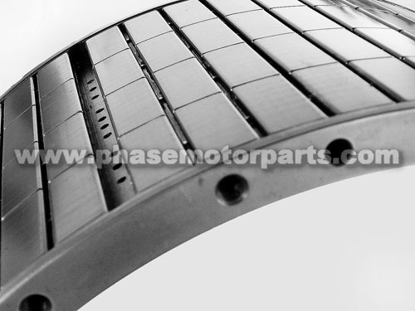
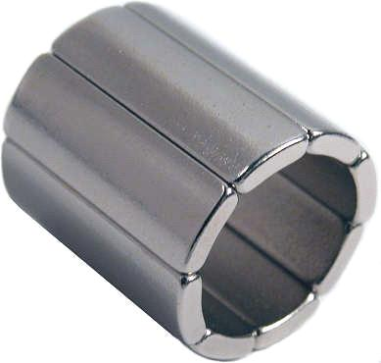
Machine synchrone
excitation
aimants permanents
N
S
S
N

Slide 5
Machine synchrone
N
S
S
N
N
S
S
N

Slide 6
Moteur synchrone à aimants permanents
N
S
S
N
N
S
S
N

Slide 7
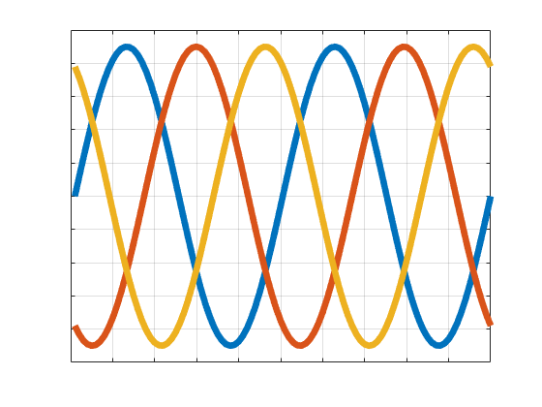
Moteur synchrone à aimants permanents
capteur de position (sensored)
ou
estimation de position (sensorless)
logique de
commutation
VSI
VSI (Voltage Source Inverter)
Onduleur
Convertisseur de tension
Pont à 6 transistors

Slide 8
Sommaire
Principe de fonctionnement
Tension induite de mouvement et
schéma équivalent
Bilan de puissance et
couple électromagnétique
Types de commutation et appellations
Caractéristique de couple
Exemple : BMW 130i

Slide 9
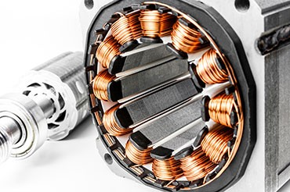
Tension induite généralisée
S
N
Tension induite de
transformation
Tension induite
de mouvement
N
S
S
N

Slide 10
Tension induite de mouvement
S
N
la tension induite est proportionnelle à la vitesse de rotation

Slide 11
Equation de tension et schéma équivalent
VSI

Slide 12
Sommaire
Principe de fonctionnement
Tension induite de mouvement et
schéma équivalent
Bilan de puissance et
couple électromagnétique
Types de commutation et appellations
Caractéristique de couple
Exemple : BMW 130i

Slide 13
Bilan de puissance et Couple électromagnétique
déphasage entre U et I
déphasage entre U_{i} et I
le couple est proportionnel au courant
courant en phase avec la tension induite

Slide 14
Couple électromagnétique
le couple est proportionnel au courant
courant en phase avec la tension induite
VSI
Lorsque Ψ=0
U_{i} et I sont en phase
les 2 champs sont à 90°
le couple est maximum

Slide 15
Moteur synchrone à aimants permanents
N
S
S
N
N
S
S
N

Slide 16
Frein
N
S
S
N
N
S
S
N

Slide 17
Sommaire
Principe de fonctionnement
Tension induite de mouvement et
schéma équivalent
Bilan de puissance et
couple électromagnétique
Types de commutation et appellations
Caractéristique de couple
Exemple : BMW 130i

Slide 18
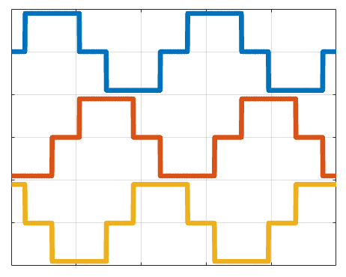
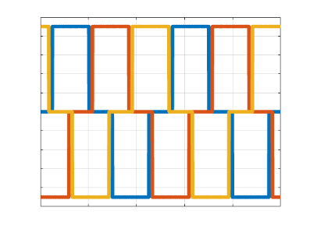
Courant en phase avec la tension induite
Commutation par blocs à 120°
VSI

Slide 19
Courant en phase avec la tension induite
Alimentation sinusoidale
VSI

Slide 20
Moteur synchrone à aimants permanents
Commutation par blocs (120°)
  Brushless
  BLDC – Brushless DC motor
  EC - Electronically commutated
Sinus
  PMSM – Permanent Magnet Synchronous Machine
  HSM – Hybrid Synchronous Machine
logique de
commutation
position

Slide 21
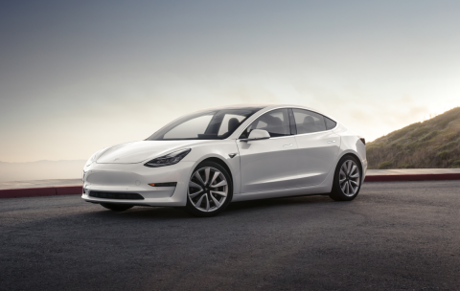
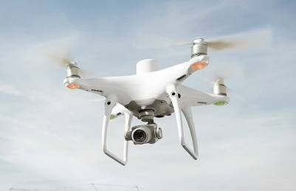
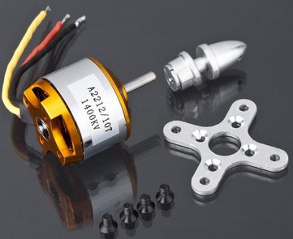
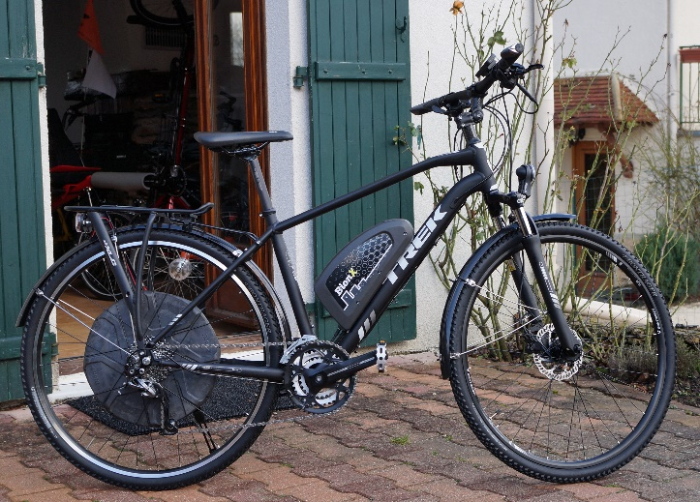
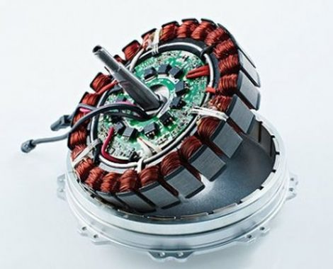
Moteur synchrone à aimants permanents
Batteries
VSI (Voltage Source Inverter)
Onduleur
Convertisseur de tension
Pont à 6 transistors
Source : www.automobile-propre.com/voitures/tesla-model-3/
mundogeo.com/2018/10/18/dji-lanca-o-drone-para-mapeamento-phantom-4-rtk/
www.banggood.com et www.bionx-service.ch et www.velo-bionx.com

Slide 22
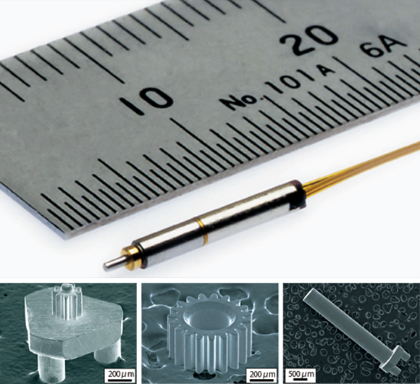
Source : www.ad-na.com

Slide 23
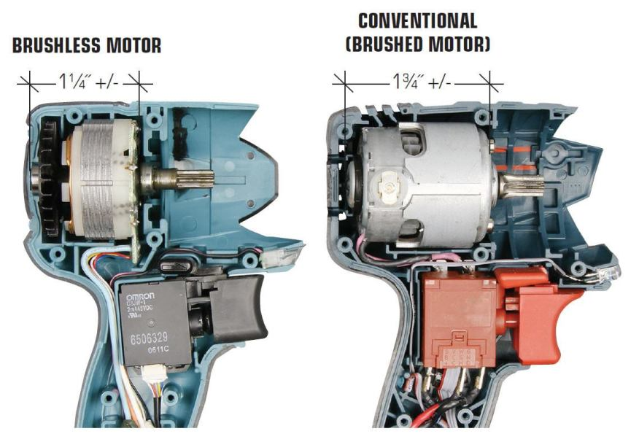
Source : toolguyd.com/dewalt-brushless-impact-driver-dcf886/
www.toolsofthetrade.net/power-tools/cordless-tools/brushing-up-on-brushless_o

Slide 24
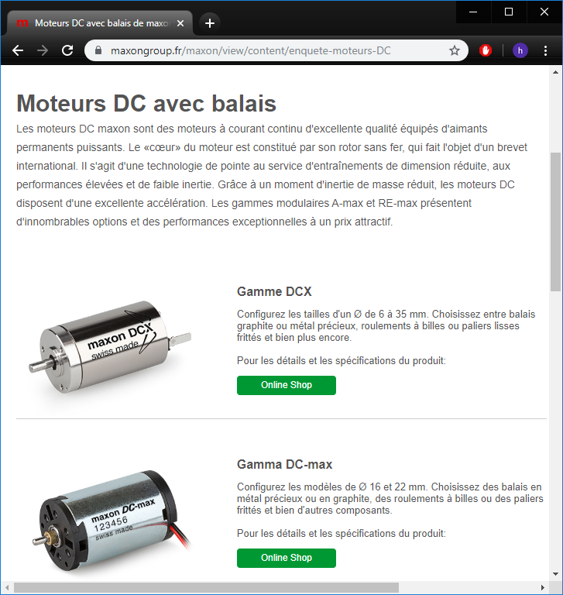
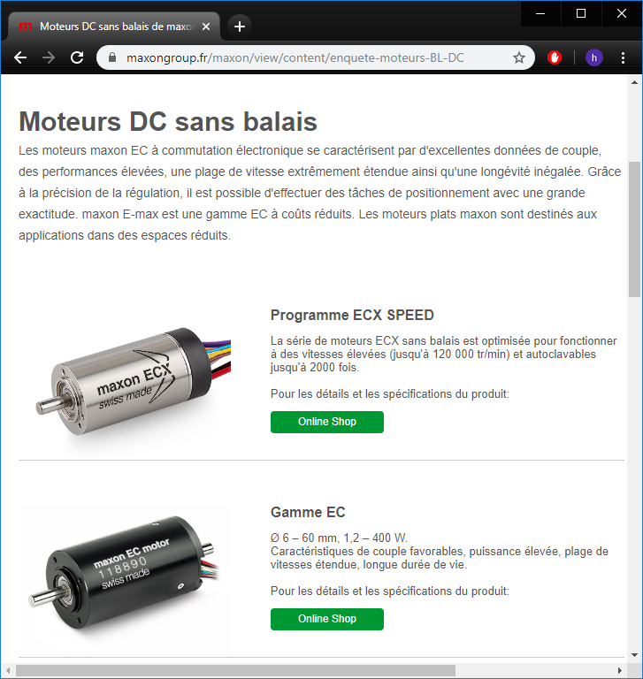
Exemple
logique de
commutation
capteur de position

Slide 25
Sommaire
Principe de fonctionnement
Tension induite de mouvement et
schéma équivalent
Bilan de puissance et
couple électromagnétique
Types de commutation et appellations
Caractéristique de couple
Exemple : BMW 130i

Slide 26
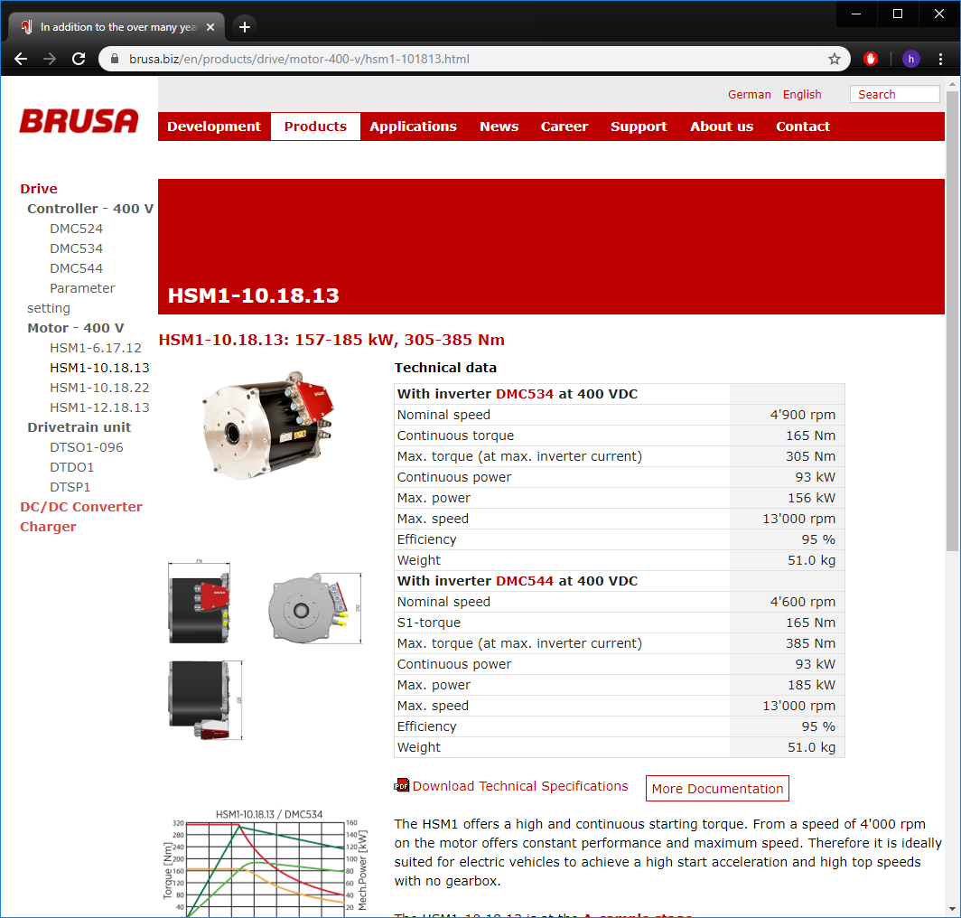

Slide 27

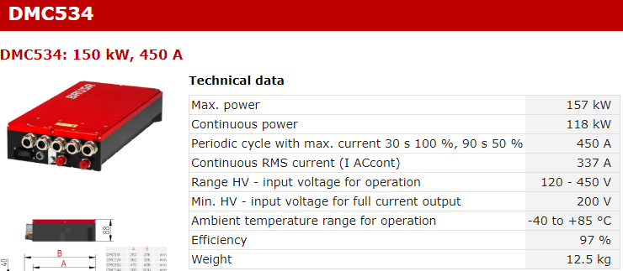


Slide 28
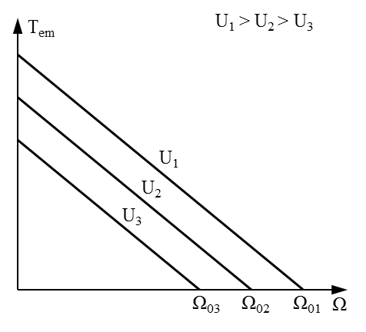
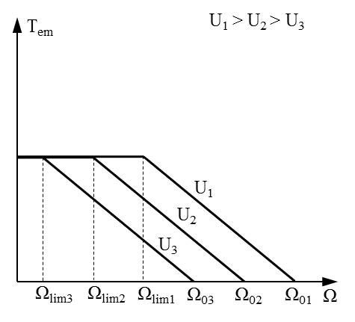
Caractéristique de couple
Commutation par blocs à 120° (BLDC)
VSI

Slide 29
Caractéristique de couple
Commutation par blocs à 120° (BLDC)
couple de la charge

Slide 30
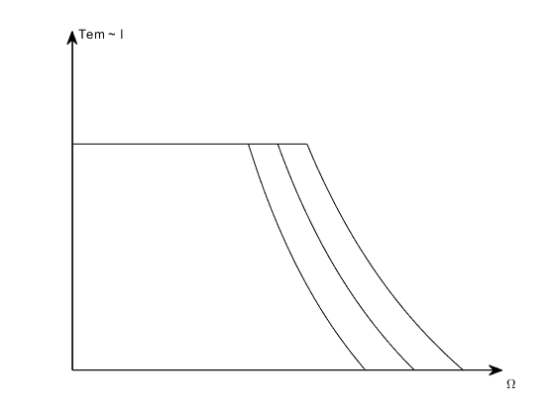
Caractéristique de couple
Alimentation sinus (PMSM)
VSI

Slide 31
U_{1DC} = 450 VDC
U_{2DC} = 400 VDC
U_{3DC} = 350 VDC
Corner speed
Défluxage
Field weakening

Slide 32
Sommaire
Principe de fonctionnement
Tension induite de mouvement et
schéma équivalent
Bilan de puissance et
couple électromagnétique
Types de commutation et appellations
Caractéristique de couple
Exemple : BMW 130i

Slide 33
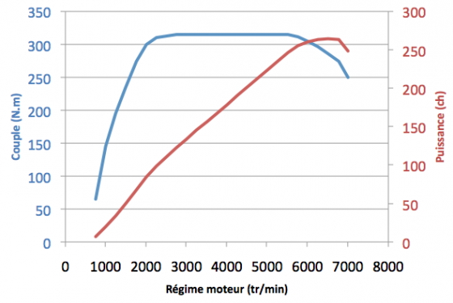
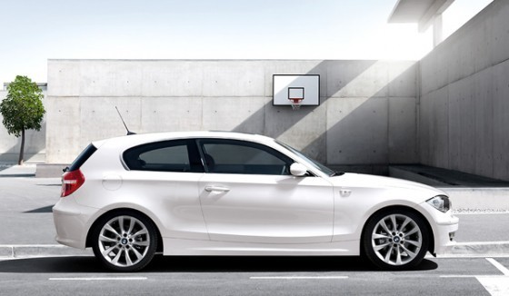
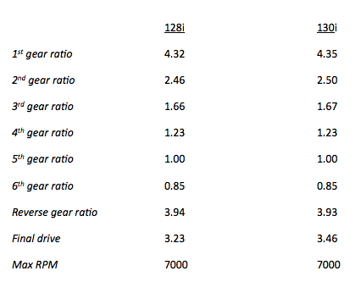
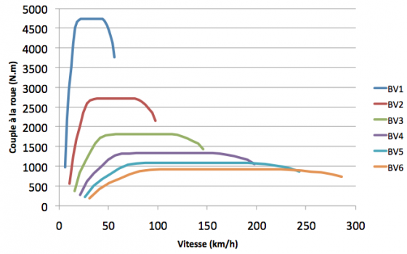
Exemple : BMW 130i
310 Nm
4666 Nm
2682 Nm
1791 Nm
1319 Nm
1073 Nm
912 Nm
Source : https://blogautomobile.fr/puissance-couple-voiture-141396

Slide 34
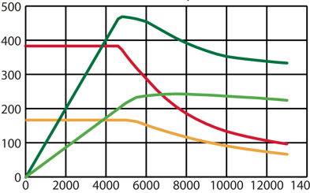
Exemple : BMW 130i
BRUSA HSM1-10.18.13 (400 VDC)
385 Nm
Couple [Nm]
4666 Nm
2682 Nm
1791 Nm
1319 Nm
1073 Nm
912 Nm
Vitesse moteur [rpm]
Source : https://blogautomobile.fr/puissance-couple-voiture-141396

Slide 35
Exemple : BMW 130i
13'000/2 = 6500 rpm
3.46*2*385 = 2664 Nm

Slide 36
Exemple : BMW 130i
13'000/2 = 6500 rpm
3.46*2*385 = 2664 Nm
3.46*2.63*385 = 3500 Nm

Slide 37
Exemple : BMW 130i
400 VDC
450 VDC
350 VDC

Slide 38
Sommaire
Principe de fonctionnement
Tension induite de mouvement et
schéma équivalent
Bilan de puissance et
couple électromagnétique
Types de commutation et appellations
Caractéristique de couple
Exemple : BMW 130i
Pour aller plus loin …

Slide 39
Pour aller plus loin…
Pourquoi une telle vitesse nominale et une telle vitesse max ?
250
292
Et si on prenait une vitesse moteur 2x plus élevée pour la même puissance ?
328
Gear ratio ?

Slide 40
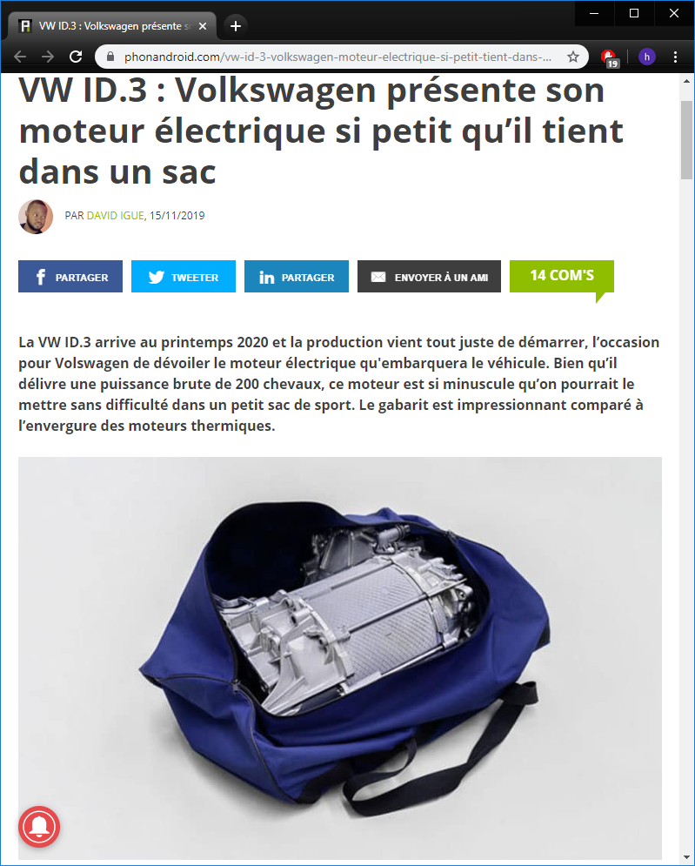

Slide 41

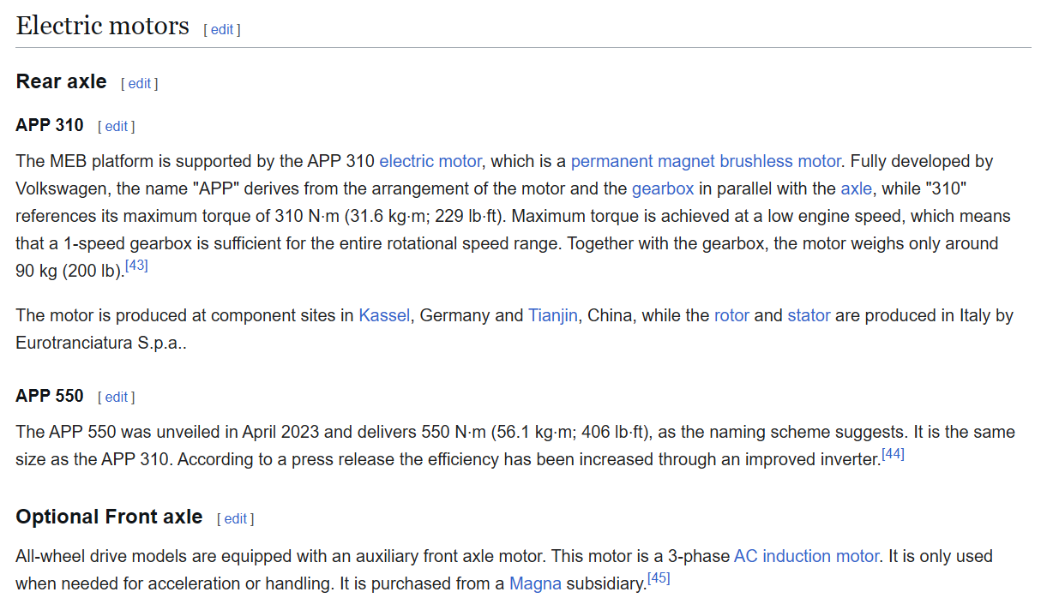
Platforme MEB
204 ch
286 ch
https://en.wikipedia.org/wiki/Volkswagen_Group_MEB_platform

Slide 42
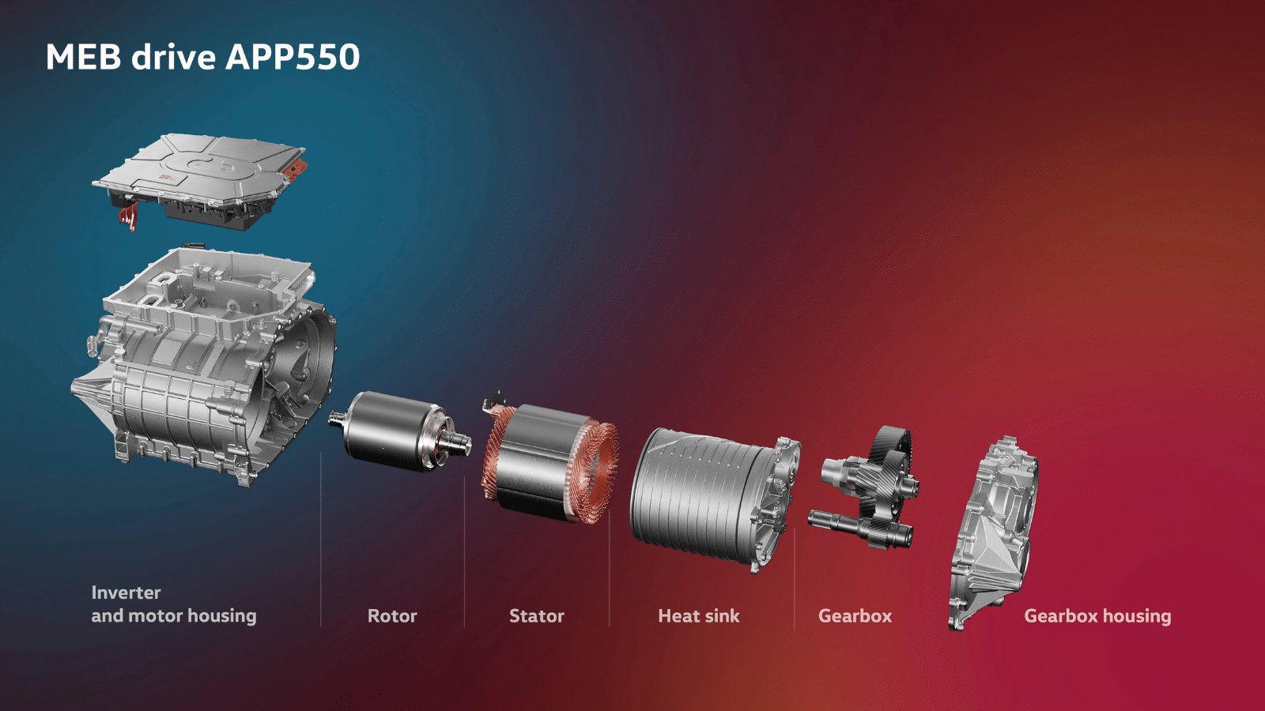
APP550
https://www.automobile-propre.com/articles/app550-le-moteur-electrique-volkswagen-qui-va-tout-changer/

Slide 43
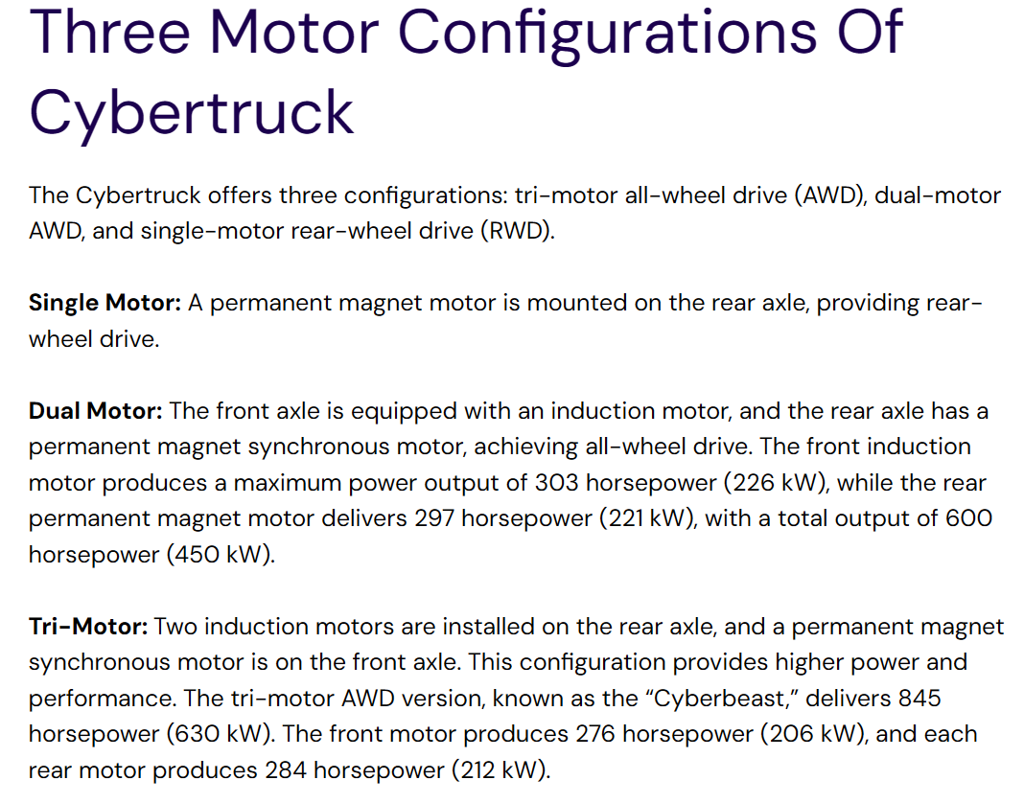

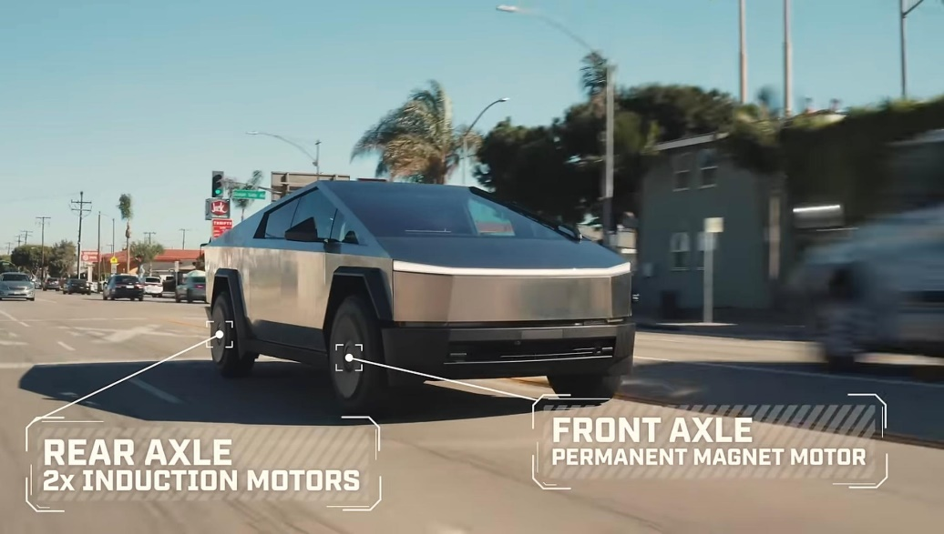
https://lammotor.com/tesla-cybertruck-motor/

Slide 44
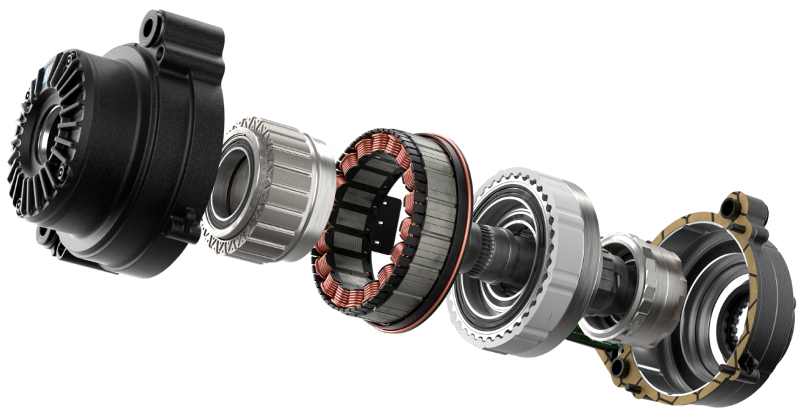
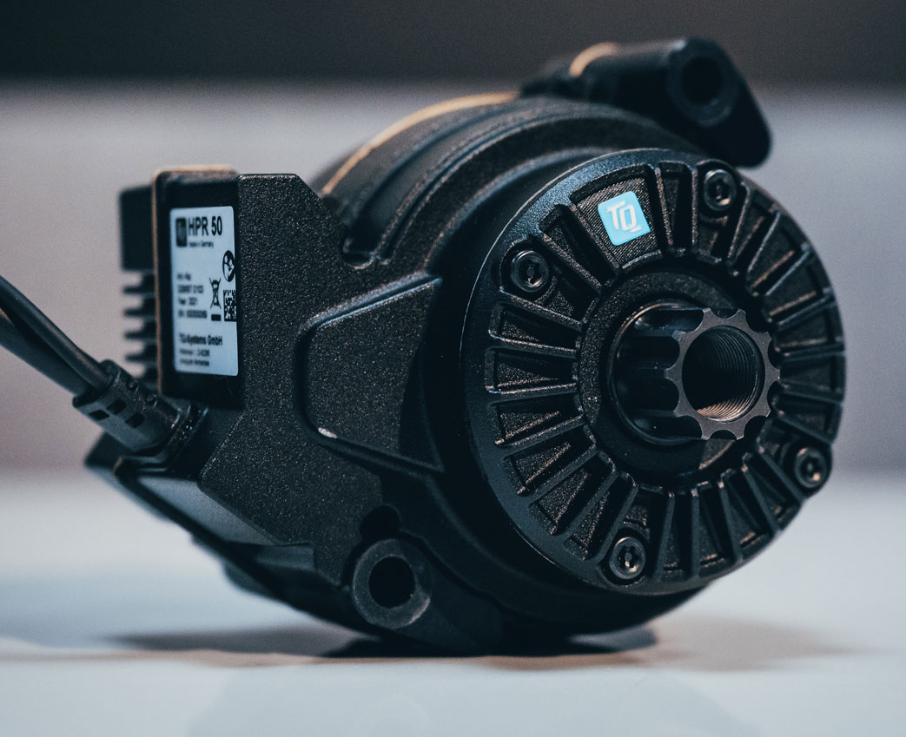
https://www.trekbikes.com/ch/fr_CH/fuel-exe/
https://www.trekbikes.com/ch/fr_CH/HPR50/

Slide 45
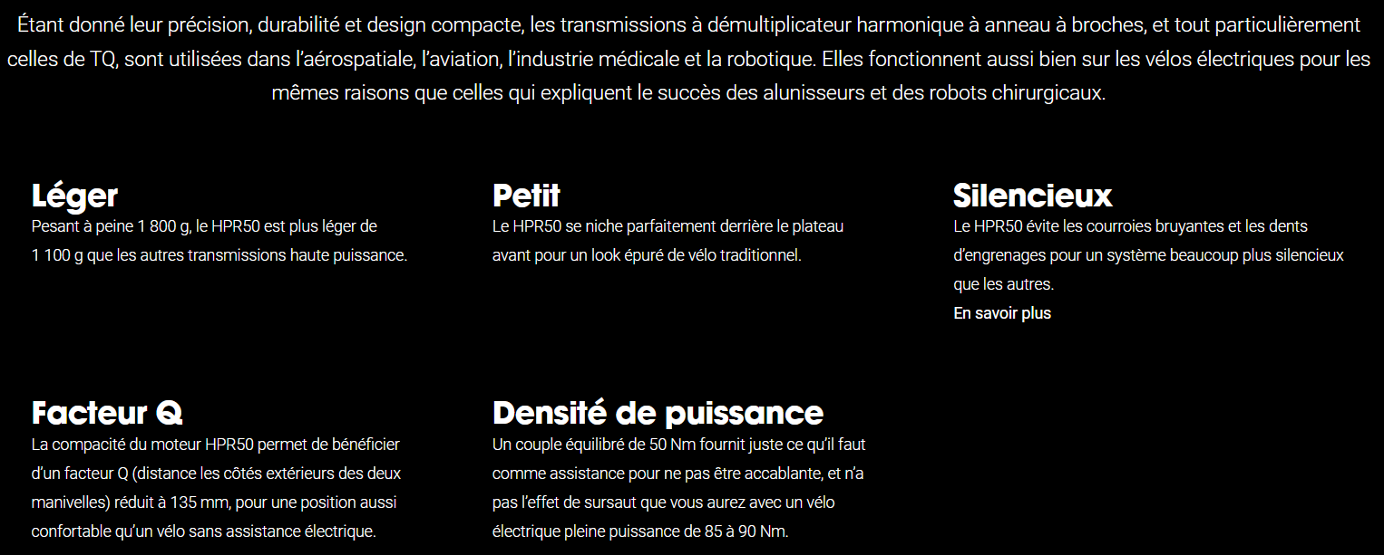
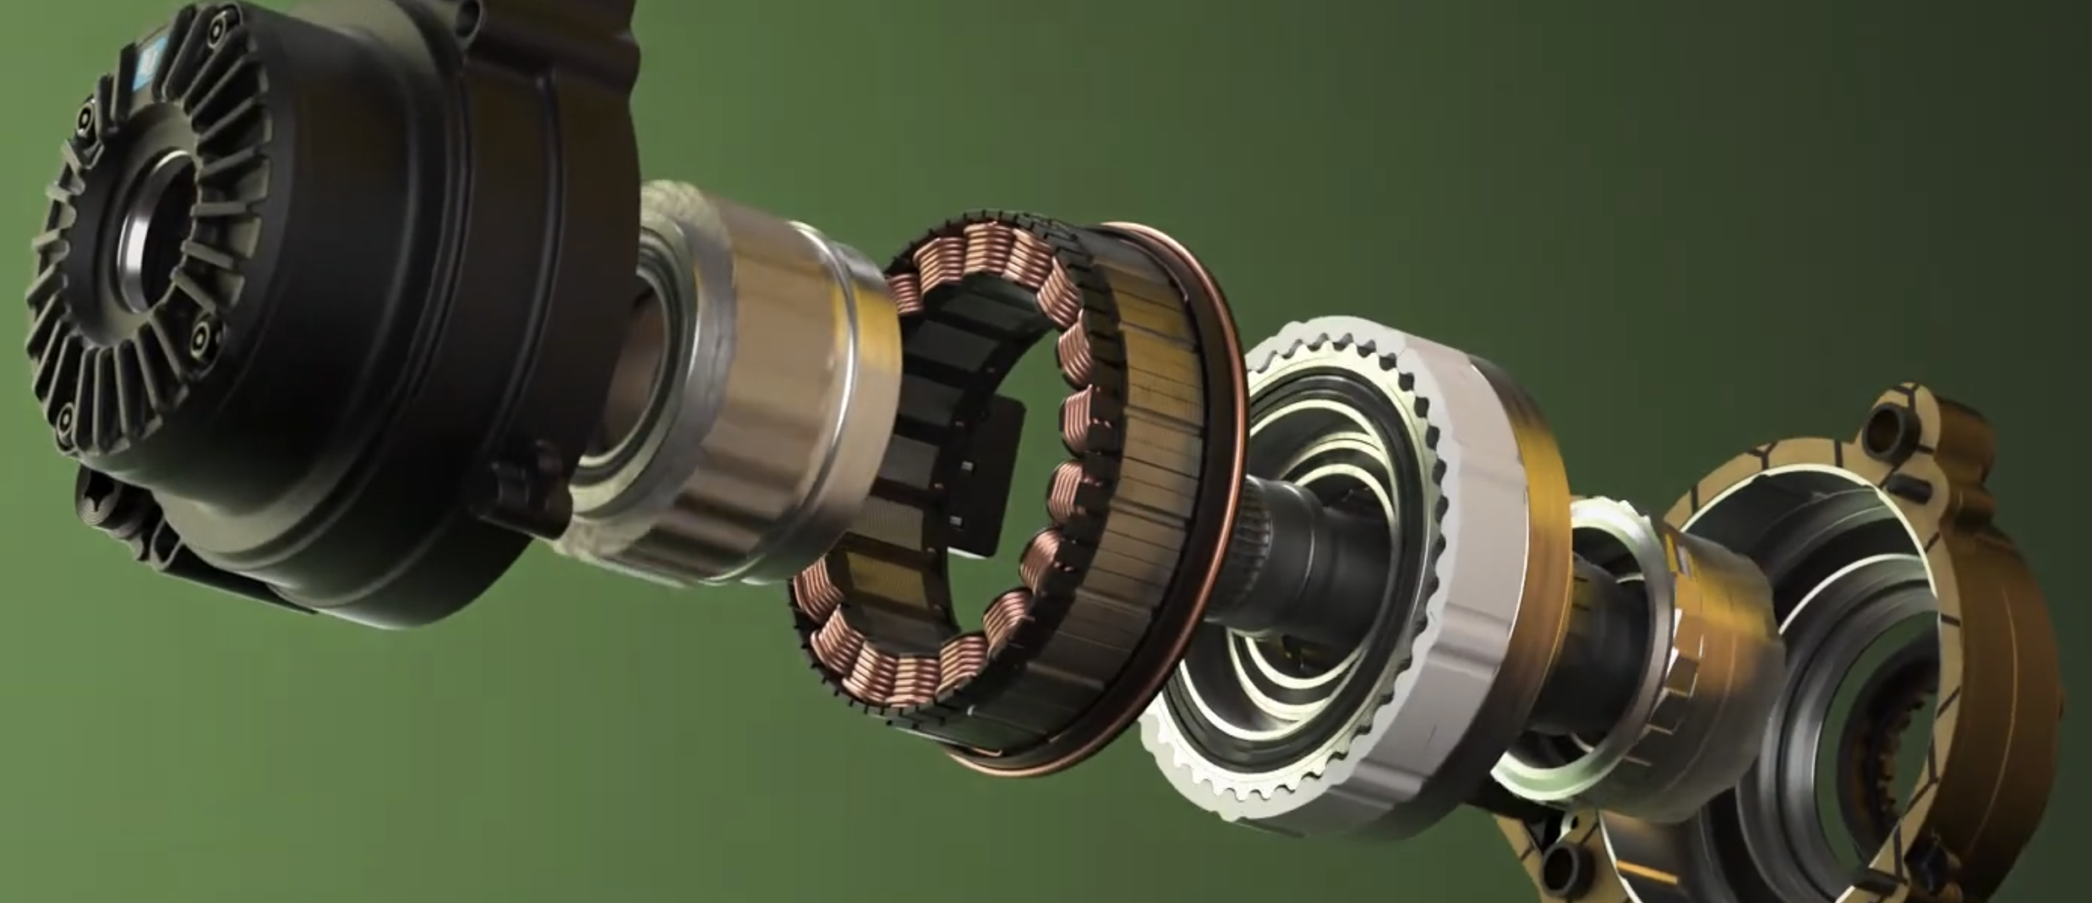
https://www.trekbikes.com/ch/fr_CH/fuel-exe/
https://www.trekbikes.com/ch/fr_CH/HPR50/

